Slide 1
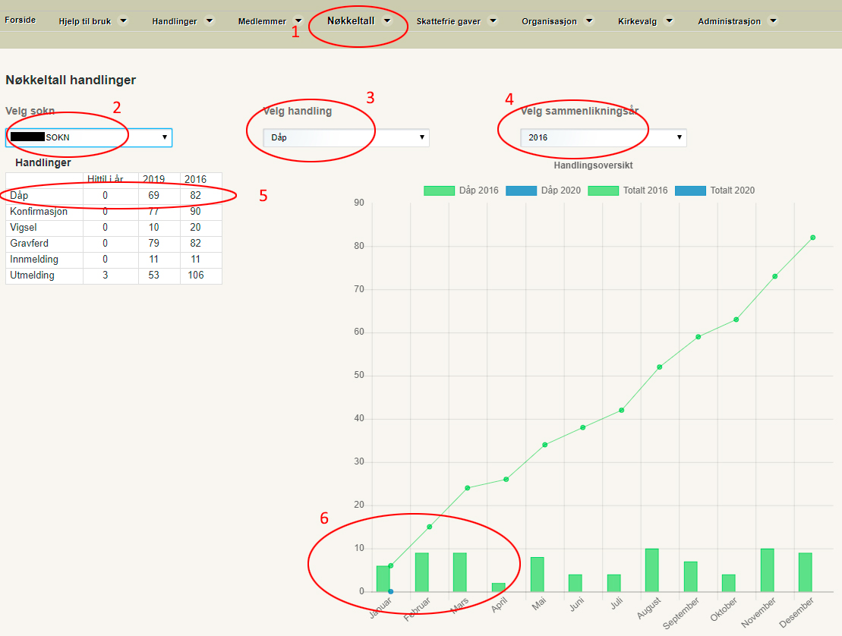
NØKKELTALL
I nøkkeltallsmodulen i medlemsregisteret kan du finne nyttige tall om dåp i din menighet eller ditt fellesråd.
Logg inn med BankID eller MinID her: https://register.kirken.no
Klikk på fanen «nøkkeltall», deretter undermenypunktet «handlingsstatistikk»
Velg ditt sokn eller fellesråd (hvis du har tilgang på flere).
Velg handling: dåp
Velg sammenligningsår, f.eks 2016

Slide 2
HVORDAN LESE INFORMASJONEN
I tabellen til venstre (5) ser du tall for 2020 (som foreløpig er lave), 2019 og året som er valgt i tillegg (2016)
I grafen (6) ser du 2020 (som er foreløpig lavt) og året du valgte (2016)
De grønne søylene viser hvor mange som ble døpt i den aktuelle måneden i året som er valgt (2016).
Den grønne streken viser dåpstall for dette tallet akkumulert, det vil si hvert månedsdåpstall lagt sammen.
Etter hvert vil tilsvarende blå søyle og strek vise de tilsvarende tall for 2020.

Slide 3
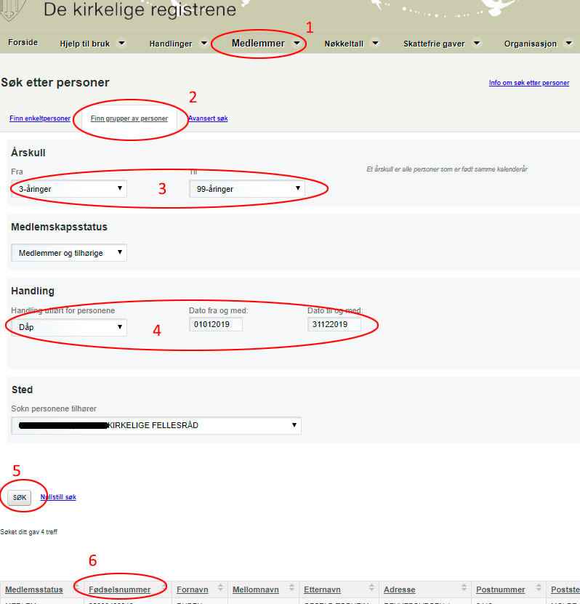
FORDELING PÅ ALDER
Ikke alle blir døpt i sitt første leveår. Noen blir døpt sammen med småsøsken, før konfirmasjon eller i voksen alder. Ønsker du å finne ut alder på de som er døpt kan du finne det i medlemsregisteret:
Klikk på
«Medlemmer» i menyen
«Finn grupper av personer»
Velg alderskull (f.eks 3-åringer til 99-åringer)
«Handling»: dåp og dato for dåpshandlingen (dato: 01.01.19 til 31.12.19)
Klikk på «søk».
Da vil du se antall personer som er født mellom 1921 og 2017 som ble døpt i 2019 .
Ved å se på fødselsnummeret (6) på de døpte i trefflisten, kan du få en oversikt over nøyaktig hvilken alder de døpte har.

Slide 4
SAMMENLIGNE MED FØDSELSTALL
De beste tallene er de man får når man sammenligner antall døpte med antall fødte. Disse tallene finner du hos SSB, men kun på kommunenivå. Tall for 2019 er ikke klare før i mars, men frem til det kan dere finne tall for 2018.
Besøk denne siden:
https://www.ssb.no/statbank/table/04231/
REGION: Om det har vært endringer i din region må du huske på å endre til «Kommuner 2018-2019»
Velg deretter din kommune i listen under.
KJØNN: La dette valget stå åpent
ÅR: her velger du det året eller de årene du vil hente ut. Hold Ctrl-knappen nede for å velge flere år.
Klikk til slutt på «fortsett» nederst.
Du vil da få en tabell som viser antall født i din kommune for de år du har valgt.
Vær klar over at ettersom de fleste barn blir døpt noen måneder etter at de er født er ikke de som er født i 2018 de samme som målgruppen for dåp for 2018.

